Slide 2
Tập Hát Cộng Đoàn

Slide 3
Đk: Này Gia-liêm hỡi, hãy ca mừng Chúa Trời.

Slide 4
Tk1: Hãy ca mừng Thượng Đế, này Gia-liêm hỡi ca ngợi Chúa ngươi thờ. Nào hỡi Si-on, Đấng làm cho thêm vững then cửa nhà ngươi, bao con cái trung thành, Ngài giáng phúc thi ân.

Slide 5
Đk: Này Gia-liêm hỡi hãy ca mừng Chúa Trời.

Slide 6
Alleluia-alleluia: Chúa phán: Ta là bánh hằng sống từ trời xuống, ai ăn bánh này sẽ được sống muôn đời Alleluia.

Slide 9
Lạy Chúa Thánh Thần là Ánh sáng Chân lý vẹn toàn, Chúa ban những ân huệ thích hợp cho từng thời đại, và dùng nhiều cách thế kỳ diệu để hướng dẫn Hội Thánh,

Slide 10
này chúng con đang chung lời cầu nguyện cho các Giám mục, và những người tham dự Thượng Hội đồng Giám mục thế giới.

Slide 11
Xin Chúa làm nên cuộc Hiện Xuống mới trong đời sống Hội Thánh, xin tuôn tràn trên các Mục tử ơn khôn ngoan và thông hiểu, gìn giữ các ngài luôn hiệp thông với nhau trong Chúa,

Slide 12
để các ngài cùng nhau tìm hiểu những điều đẹp ý Chúa, và hướng dẫn đoàn Dân Chúa thực thi những điều Chúa truyền dạy.

Slide 13
Các giáo phận Việt Nam chúng con, luôn muốn cùng chung nhịp bước với Hội Thánh hoàn vũ, xin cho chúng con biết đồng cảm với nỗi thao thức của các Mục tử trên toàn thế giới, ngày càng ý thức hơn về tình hiệp thông,

Slide 14
thái độ tham gia và lòng nhiệt thành trong sứ vụ của Hội Thánh, Nhờ lời chuyển cầu của Đức Trinh Nữ Maria, Nữ Vương các Tông đồ và là Mẹ của Hội Thánh,

Slide 15
Chúng con dâng lời khẩn cầu lên Chúa, là đấng hoạt động mọi nơi mọi thời, trong sự hiệp thông với Chúa Cha và Chúa Con, luôn mãi mãi đến muôn đời. Amen.

Slide 17
Ca Nhập Lễ
Con Hân Hoan
Lm. Nguyễn Duy

Slide 18
Đk: Con hân hoan vui sướng khi vào Đền Thánh Chúa Trời. Con say sưa ca hát chúc khen tình Chúa muôn đời.

Slide 19
Tk1: Lang thang trên dòng đời nhiều khi con lạc lối. Những ước mơ lâu rồi về bên Chúa nghỉ ngơi.

Slide 20
Đk: Con hân hoan vui sướng khi vào Đền Thánh Chúa Trời. Con say sưa ca hát chúc khen tình Chúa muôn đời.

Slide 21
Tk2: Cô đơn trong tình trần đời cho con lệ đắng. Thấm thía thân bẽ bàng cậy trông Chúa ủi an.

Slide 22
Đk: Con hân hoan vui sướng khi vào Đền Thánh Chúa Trời. Con say sưa ca hát chúc khen tình Chúa muôn đời.

Slide 24
KINH VINH DANH

Slide 25
Chủ tế: Vinh danh Thiên Chúa trên các tầng trời. A+B: Và bình an dưới thế cho người thiện tâm.

Slide 26
A: Chúng con ca ngợi Chúa.
B: Chúng con chúc tụng Chúa. A: Chúng con thờ lạy Chúa.
B: Chúng con tôn vinh Chúa.

Slide 27
A: Chúng con cảm tạ Chúa vì vinh quang cao cả Chúa.
B: Lạy Chúa là Thiên Chúa, là Vua trên trời, là Chúa Cha toàn năng.

Slide 28
A: Lạy con một Thiên Chúa, Chúa Giêsu Kitô.
B: Lạy Chúa là Thiên Chúa, là Chiên Thiên Chúa là Con Đức Chúa Cha.

Slide 29
A: Chúa xóa tội trần gian, xin thương xót chúng con.
B: Chúa xóa tội trần gian, xin nhậm lời chúng con cầu khẩn.

Slide 30
A: Chúa ngự bên hữu Đức Chúa Cha, xin thương xót chúng con.
B: Vì lạy Chúa Giêsu Kitô, chỉ có Chúa là Đấng Thánh.

Slide 31
Chỉ có Chúa là Chúa, chỉ có Chúa là đấng tối cao.
A+B: Cùng Đức Chúa Thánh Thần trong vinh quang Đức Chúa Cha.
Amen.

Slide 32
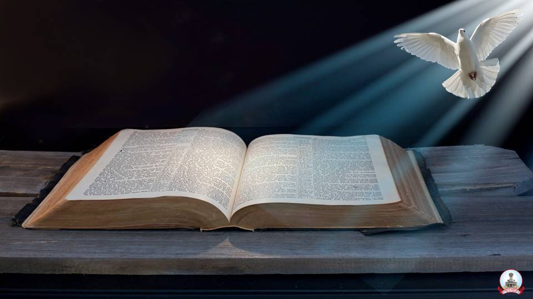
Bài đọc 1
Bài trích sách Đệ Nhị Luật
Thiên Chúa đã ban cho anh em thức ăn mà anh em chũng như cha ông anh em chưa từng biết

Slide 33
Thánh Vịnh 147
Chúa Nhật X Thường Niên Năm A
Mình và Máu Thánh Chúa Ki-tô
Lm. Kim Long
03 câu

Slide 34
Đk: Này Gia-liêm hỡi, hãy ca mừng Chúa Trời.

Slide 35
Tk1: Hãy ca mừng Thượng Đế, này Gia-liêm hỡi ca ngợi Chúa ngươi thờ. Nào hỡi Si-on,

Slide 36
**: Đấng làm cho thêm vững then cửa nhà ngươi, bao con cái trung thành, Ngài giáng phúc thi ân.

Slide 37
Đk: Này Gia-liêm hỡi, hãy ca mừng Chúa Trời.

Slide 38
Tk2: Chúa ban lệnh truyền xuống mọi nơi dương thế. Đây lời Chúa tỏ bày chạy tức tốc đi.

Slide 39
**: Tuyết Ngài cho rơi xuống ví tựa lông chiên, gieo sương móc lan tràn nào có khác chi tro.

Slide 40
Đk: Này Gia-liêm hỡi, hãy ca mừng Chúa Trời.

Slide 41
Tk3: Chúa tỏ bày lời Chúa cùng nhà Gia-cóp, ban luật pháp chỉ thị cùng Is-ra-el.

Slide 42
**: Chúa nào xử như thế với một dân khác, không cho chúng hay được luật pháp Chúa khi nao.

Slide 43
Đk: Này Gia-liêm hỡi, hãy ca mừng Chúa Trời.

Slide 44
Bài đọc 2
Bài trích thư thánh Phaolô Tông Đồ
Gửi tín hữu Cô-rin-tô
Chỉ một tấm Bánh, nên tuy nhiên nhiều người, chúng ta cũng chỉ là một thân thể.

Slide 45
Alleluia-alleluia: Chúa phán: Ta là bánh hằng sống từ trời xuống, ai ăn bánh này sẽ được sống muôn đời Alleluia.

Slide 48
KINH TIN KÍNH

Slide 49
Tôi tin kính một Thiên Chúa là Cha toàn năng, Đấng tạo thành trời đất, muôn vật hữu hình và vô hình.

Slide 50
Tôi tin kính một Chúa Giêsu Kitô, Con Một Thiên Chúa, Sinh bởi Đức Chúa Cha từ trước muôn đời.

Slide 51
Người là Thiên Chúa bởi Thiên Chúa, Ánh Sáng bởi Ánh Sáng, Thiên Chúa thật bởi Thiên Chúa thật,

Slide 52
được sinh ra mà không phải được tạo thành, đồng bản thể với Đức Chúa Cha: nhờ Người mà muôn vật được tạo thành.

Slide 53
Vì loài người chúng ta và để cứu độ chúng ta, Người đã từ trời xuống thế.

Slide 54
Bởi phép Đức Chúa Thánh Thần, Người đã nhập thể trong lòng Trinh Nữ Maria, và đã làm người.

Slide 55
Người chịu đóng đinh vào thập giá vì chúng ta, thời quan Phongxiô Philatô; Người chịu khổ hình và mai táng, ngày thứ ba Người sống lại như lời Thánh Kinh.

Slide 56
Người lên trời, ngự bên hữu Đức Chúa Cha, và Người sẽ lại đến trong vinh quang để phán xét kẻ sống và kẻ chết, Nước Người sẽ không bao giờ cùng.

Slide 57
Tôi tin kính Đức Chúa Thánh Thần là Thiên Chúa và là Đấng ban sự sống, Người bởi Đức Chúa Cha và Đức Chúa Con mà ra,

Slide 58
Người được phụng thờ và tôn vinh cùng với Đức Chúa Cha và Đức Chúa Con: Người đã dùng các tiên tri mà phán dạy.

Slide 59
Tôi tin Hội Thánh duy nhất thánh thiện công giáo và tông truyền.

Slide 60
Tôi tuyên xưng có một Phép Rửa để tha tội. Tôi trông đợi kẻ chết sống lại và sự sống đời sau. Amen.

Slide 62
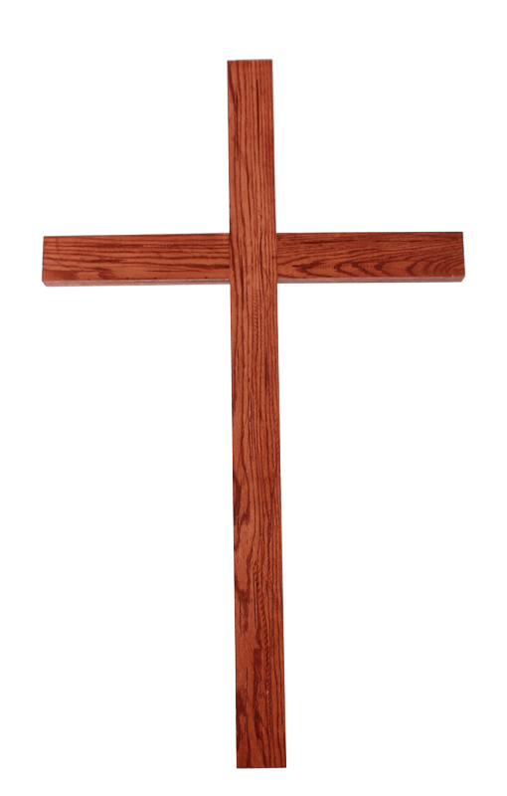
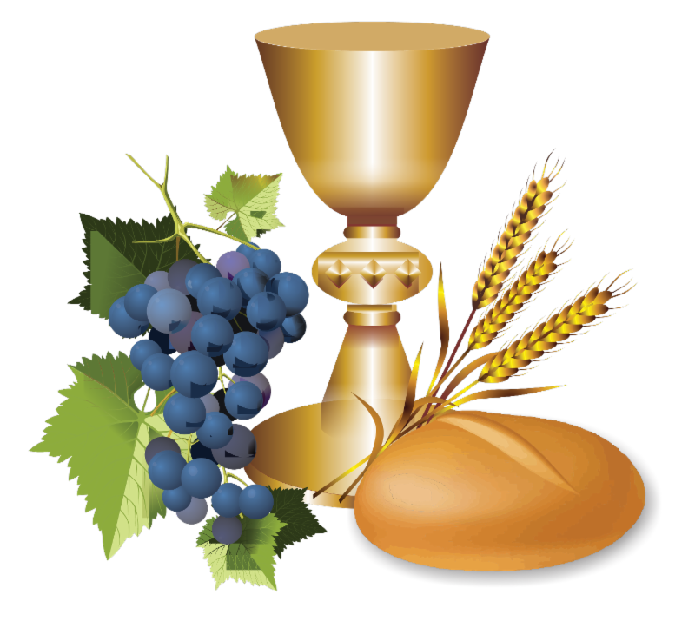
Ca Dâng Lễ HIỆP DÂNG Anh Tuấn

Slide 63
Tk1: Hiệp lòng xin tiến dâng lên. Xin tiến dâng lên bàn thờ Chúa. Này đây ly rượu nồng ép từ muôn trái nho tươi. Và đây bánh tinh tuyền kết bởi ngàn hạt lúa vàng.

Slide 64
Đk: Xin dâng lên, xin dâng lên trong niềm mến tin, trong hương kinh dâng niềm thờ kính.

Slide 65
**: Nguyện xin ban ơn thiêng đổi mới lòng con nên trinh trong như bánh rượu này. Để xứng đáng tiến dâng lên Ngài.

Slide 66
Tk2: Nguyện cầu Thiên Chúa khoan nhân. Thương đoái trông lễ vật dâng tiến. Đời con bao thăng trầm giữa dòng năm tháng miên man. Nguyện dâng lên Thiên tòa kiếp người từng ngày chóng tàn.

Slide 67
Đk: Xin dâng lên, xin dâng lên trong niềm mến tin, trong hương kinh dâng niềm thờ kính.

Slide 68
**: Nguyện xin ban ơn thiêng đổi mới lòng con nên trinh trong như bánh rượu này. Để xứng đáng tiến dâng lên Ngài.

Slide 71
Ca Nguyện Hiệp Lễ
Bánh Bởi Trời
Vũ Đình Ân

Slide 72
Đk: Ta đây là bánh bởi trời, đem nguồn sức sống cho người gian trần. Ta đây là bánh thiêng liêng, ai ăn bánh này không còn đói khát.

Slide 73
**: Vì ai luôn tin kính Ta, Ta sẽ ban cho không bao giờ thất vọng. Vì ai luôn tin kính Ta, Ta sẽ ban cho không bao giờ đói khát muôn đời.

Slide 74
Tk1: Tổ phụ xưa đã ăn Man-na rồi cũng chết. Nhưng ai ăn Thịt Ta và uống Máu Ta thì người ấy sẽ sống đời đời.

Slide 75
Đk: Ta đây là bánh bởi trời, đem nguồn sức sống cho người gian trần. Ta đây là bánh thiêng liêng, ai ăn bánh này không còn đói khát.

Slide 76
**: Vì ai luôn tin kính Ta, Ta sẽ ban cho không bao giờ thất vọng. Vì ai luôn tin kính Ta, Ta sẽ ban cho không bao giờ đói khát muôn đời.

Slide 77
Tk2: Vì Thịt Ta đã nên lương thiêng để nuôi sống. Cho bao nhiêu người ăn Thịt Máu chính Ta thì sẽ sống vĩnh viễn trường tồn.

Slide 78
Đk: Ta đây là bánh bởi trời, đem nguồn sức sống cho người gian trần. Ta đây là bánh thiêng liêng, ai ăn bánh này không còn đói khát.

Slide 79
**: Vì ai luôn tin kính Ta, Ta sẽ ban cho không bao giờ thất vọng. Vì ai luôn tin kính Ta, Ta sẽ ban cho không bao giờ đói khát muôn đời.

Slide 80
Tk3: Là thần lương bánh nuôi muôn dân từ muôn kiếp. Ai nghe theo lời Ta và đến với Ta thì người ấy sẽ sống đời đời.

Slide 81
Đk: Ta đây là bánh bởi trời, đem nguồn sức sống cho người gian trần. Ta đây là bánh thiêng liêng, ai ăn bánh này không còn đói khát.

Slide 82
**: Vì ai luôn tin kính Ta, Ta sẽ ban cho không bao giờ thất vọng. Vì ai luôn tin kính Ta, Ta sẽ ban cho không bao giờ đói khát muôn đời.

Slide 84
Ca Kết Lễ
Ra về
Anh Tuấn

Slide 85
Đk: Ra về, ra về lòng con bao hân hoan Chúa ơi. Vui mừng, vui mừng vì có Chúa bước đi cùng con. Ơn Trời, ơn Trời tựa mưa sa xuống trên đời con. Đỡ nâng con giữ gìn con luôn thắm tươi màu son.

Slide 86
Tk1: Chúa đã thương ban lời Người soi sáng dẫn đưa đoàn con cái. Thấy đường về bến yêu thương là quê hương luôn sống trong niềm vui.

Slide 87
Đk: Ra về, ra về lòng con bao hân hoan Chúa ơi. Vui mừng, vui mừng vì có Chúa bước đi cùng con. Ơn Trời, ơn Trời tựa mưa sa xuống trên đời con. Đỡ nâng con giữ gìn con luôn thắm tươi màu son.

Slide 88
Tk2: Chúa đã thương kêu mời đoàn con cái, đến nơi bàn tiệc thánh đón nhận Mình Chúa Ki-tô, làm của ăn thêm sức trên đường xa.

Slide 89
Đk: Ra về, ra về lòng con bao hân hoan Chúa ơi. Vui mừng, vui mừng vì có Chúa bước đi cùng con. Ơn Trời, ơn Trời tựa mưa sa xuống trên đời con. Đỡ nâng con giữ gìn con luôn thắm tươi màu son.

